Slide 1

Официальный учебник на английском языке
Официальная документация на английском языке

Slide 2
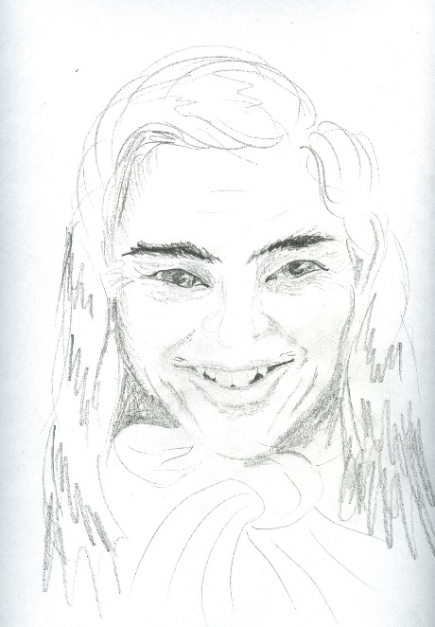
О преподавателе
Баринова
Вера Олеговна
Окончила факультет вычислительной математики и кибернетики Московского Государственного Университета имени М.В. Ломоносова
Имеет многолетний опыт практической работы программистом, веб-разработчиком, системным и администратором Баз Данных
Является автором курса Администрирование GNU/Linux в МГУ
Ведет научную деятельность в области физики плазмы и физики космоса, автор публикаций в журналах, участник международных конференций.

Slide 3

История и развитие веб-програм-
мирования, различные подходы.
Без своего сайта уже давно себя не мыслит ни частное лицо, ни компания или группа компаний. Люди испытывают потребности как в самовыражении, так и в поиске единомышленников и клиентов. Сайт «работает за нас» 24/7, а для обеспечения большей надежности требуется не усложнение, А УПРОЩЕНИЕ разработки. И, конечно, ключевую роль здесь играет цена не только разработки, но И ПОДДЕРЖКИ сайта.

Slide 4
Предупреждение и разъяснения
о приводимых здесь "инструкциях"
Приходят к физику, просят его чайку организовать. Он ставит чайник, наливает воды, включает газ, дожидается бурления и пузырьков, выключает газ, достает заварку и наливает кипяток.
Приходят с физиком в кухню с кипящим чайником и просят чай организовать. Физик снимает чайник с огня, достает заварку, наливает кипяток.
Приводят математика в кухню с кипящим чайником и просят чай организовать. Математик выключает газ, выливает воду и сообщает, что свёл ситуацию к случаю уже решённой ранее задачи.
Так вот: здесь нет ИНСТРУКЦИЙ. Перед вами несколько блоков, помогающих осознавать, как построить ту или иную связь. Но если Вы оказались в ситуации, когда что-то не работает, убедитесь, что директория та же, что на слайде, включена ли среда, запущен ли веб-сервер и не выдаёт ли он ошибок…

Slide 5

MVC-подход: разделение
логики, интерфейса и данных.

Slide 6
Что такое MV* паттерн? (а что такое паттерн?)
https://habr.com/ru/company/mobileup/blog/313538/
Зачем нужны паттерны проектирования?
MVC

Slide 7
Почему Framework - не библиотека?
Библиотека - это пакет (набор) функций
Фреймворк включает помимо функций
структуру проекта
способы управления не только ПО, но и содержимым (content=>CMS)
настройки и сопряжение с другими технологиями
авторизацию
претендует на решение "под ключ" не отдельной задачи, а целого проекта
Чем отличается "проект" от "задачи"?

Slide 8
Предполагается, что вы знаете:
Что такое командная строка, и умеете ей пользоваться
Язык гипертекстовой разметки HTML
Язык стилей CSS
Язык программирования Python
Систему контроля версий Git (необязательно, но желательно)
Также предполагается, что Python и Git уже установлены
Но я могу это тоже рассказать в минимальном необходимом объёме

Slide 9
Операционная система и виртуальная среда
Операционная система «сама знает», где у нее стоят программы, службы (демоны), что должно работать постоянно, что в каком порядке запускать
Эти знания хранятся в специальных файлах, откуда загружаются в переменные среды
Чтобы изменить настройки, нужно менять значения переменных или конфигурационные файлы или создать отдельные виртуальные среды и переключаться между ними
Также в виртуальной среде могут быть установлены другие версии программ
ЗАДАНИЕ: каковы преимущества и недостатки виртуальной среды?

Slide 10

Установка и настройка Git и виртуальной среды (Linux)
user@computer:~$ sudo apt-get install git virtualenv
user@computer:~$ git config --global user.name "Wera Barinova"
user@computer:~$ git config --global user.email alisawera@ya.ru
Я использую и некоторые другие, необязательные программы:
user@computer:~$ sudo apt-get install vim tree
user@computer:~$

Slide 11
Установка и настройка Git и виртуальной среды (Windows)
Скачиваем и устанавливаем из пакета msi
Открываем командную строку (cmd)
Git должен знать, от чьего имени ведётся разработка
C:\Users\Student> git config --global user.name "Wera Barinova"
C:\Users\Student> git config --global user.email alisawera@ya.ru

Slide 12
Настройка
виртуальной среды (Linux)
user@computer$ python venv -p python3 py3ve
Для активации среды (нужно не всегда!) вводим:
user@computer$ source py3ve/bin/activate
(py3ve) user@computer$
Это надо делать каждый раз перед:
Запуском встроенного веб-сервера! (он запускается в среде)
и всех команд ./manage.py
Для деактивации среды:
user@computer$ deactivate

Slide 13
Настройка
виртуальной среды (Windows)
C:\Users\Student> py -m venv py3ve
Для активации среды (нужно не всегда!) вводим:
C:\Users\Student> C:\Users\Student\py3ve\Scripts\activate.bat
Это надо делать каждый раз перед:
Запуском встроенного веб-сервера! (он запускается в среде)
и всех команд ./manage.py
Для деактивации среды:
(py3ve) C:\Users\Student> deactivate

Slide 14
Установка Web-фреймворка Django и запуск веб-севера
user@computer:~$ source py3ve/bin/activate
(py3ve) user@computer:~$ pip install django
(py3ve) user@computer:~$ django-admin startproject wcity
(py3ve) user@computer:~$ cd wcity
(py3ve) user@computer~wcity$ ./manage.py runserver

Slide 15
Установка Web-фреймворка Django и запуск веб-севера
(Windows)
(py3ve) C:\Users\Student> pip install django
(py3ve) C:\Users\Student> django-admin startproject wcity
(py3ve) C:\Users\Student> cd wcity
(py3ve) C:\Users\Student\wcity> python manage.py runserver

Slide 16
Структура проекта
(py3ve) user@computer:~$ tree
.
├── manage.py
└── wcity
├── asgi.py
├── __init__.py
├── settings.py
├── urls.py
└── wsgi.py
1 directory, 6 files

Slide 17
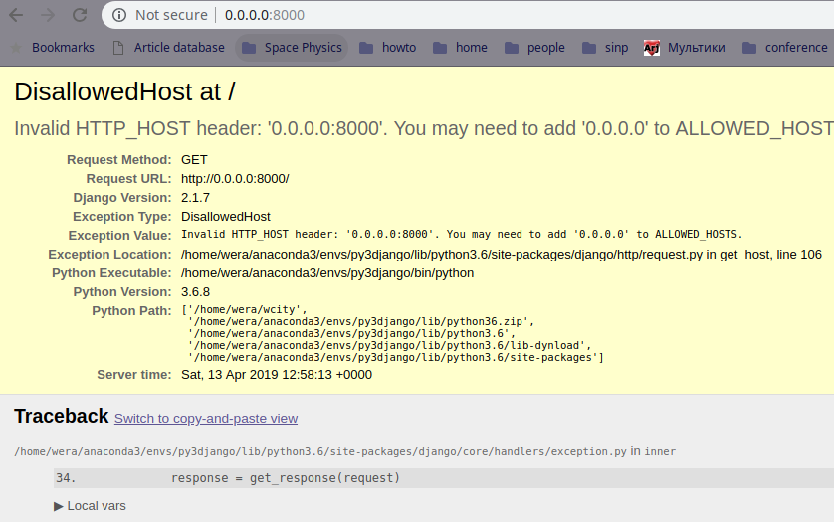
Встроенный Web-сервер

Slide 18
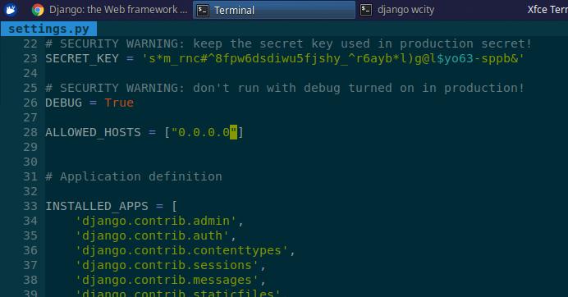
Структура: settings.py

Slide 19
Структура: settings.py
Предупреждение безопасности требует убрать ключ из settings.py, если мы размещаем его в репозитории
from .secret import SECRET_KEY
vim secret.py
# SECURITY WARNING: keep the secret key used in production secret!
SECRET_KEY = '&*gs^qlx5^vtiahs3ui)ur6@uso+-pqb(+*u-r3*l8i-sy9fdk'
Веб-сервер перезапустится автоматически и сайт продолжит работать

Slide 20
Decouple
Хорошей практикой в продакшене, является сокрытие настроек database url, password, secret key, debug status, email host, allowed hosts
(py3ve) user@computer:~$ pip install python-decouple
vim .psw
SECRET_KEY=&*gs^qlx5^vtiahs3ui)ur6@uso+-pqb(+*u-r3*l8i-sy9fdk
DEBUG=True
файл wcity/settings.py
from decouple import config
SECRET_KEY = config('SECRET_KEY')
DEBUG = config('DEBUG', cast=bool)

Slide 21
Текстовый редактор VIM
Внизу отображается состояние: если там нет INSERT, или VISUAL то это режим команд. В этом режиме работают:
:w filename – сохранить в файл с именем
:q - выход
:wq - сохраниь и выйти
:wqa - сохранить всё и выйти
:q! - выйти без сохраненияпше
d6d – вырезать 6 строк от текущей вниз (в буфер)
p – вставить после курсора или вниз
ci' ci" ci[ ci( - стереть внутри (скобочек или кавычек) и перейти в режим вставки
i – перейти в режим ввода (вставки)
Если отображается, можно просто набирать текст. Выйти из режима ввода - ESC

Slide 22
Сохранение в репозитории
c участием github
user@computer$ git clone git@github.com:username/wcity.git
/* НЕМНОГО МАГИИ С ОДИНАКОВЫМИ ИМЕНАМИ */
user@computer:~$ cd wcity
user@computer:~/wcity$ echo __pycache__ >> .gitignore
user@computer:~/wcity$ vim .gitignore
Добавим ещё *.swp
user@computer:~/wcity$ git add .
user@computer:~/wcity$ git commit -m "Создали новый проект"
user@computer:~/wcity$ git push

Slide 23
Домашнее задание 1
Установить к себе виртуальную машину
Установить в нее xubuntu
Установить виртуальную среду
Установить git
Установить django
Склонировать проект из репозитория
Запустить сайт
Открыть браузер и в нем 0.0.0.0:8000
**Запустить на другом порту и другом IP

Slide 24
Принцип клиент-серверного взаимодействия, схема-путь запроса и ответа
GET и POST запросы
тело запроса, переменные
респонз: статус, стандартные номера статуслв (200, 404, 503...)
Автоматическое формирование "обвязки" запроса
6. написание теста реквестов и респонзов "ручное": плохо тем и этим
встроенный клиент - нет обращения к тестовому серверу, эмуляция запроса
анализ запроса

Slide 25
Тестирование и TDD
from django.test import TestCase
from django.test import Client
# Create your tests here.
from django.http import HttpResponse
from django.http import HttpRequest
from .views import index

Slide 26
Тестирование и TDD
class PollTestCase(TestCase):
def test_index(self):
self.assertEqual(
# не работает, потому что строки b''
index(HttpRequest()),
HttpResponse("<b>Kuku</b>")
)

Slide 27
Тестирование и TDD
class PollTestCase(TestCase):
def test_index(self):
c = Client() # TODO: перенести в функцию setUp
response = c.get('/polls/')#'/customer/details/')
self.assertEqual(response.status_code, 200)
self.assertEqual(response.content,b'<b>Kuku</b>')

Slide 28
Запуск теста (в среде!)
(django_bot) C:\Users\Student\project>coverage run --source='.' manage.py test
Found 1 test(s).
Creating test database for alias 'default'...
System check identified no issues (0 silenced).
..
----------------------------------------------------------------------
Ran 2 tests in 0.019s
OK
Destroying test database for alias 'default'...

Slide 29
Способы хранения данных
В переменных
В файлах (текстовых, бинарных)
В базе данных
В облаке (чужая бд)

Slide 30
Схема БД: связи и ключи
КлючКвартиры | Адрес квартиры | Тип окон (внешний ключ)
1 | 55,37 | 1
2 | 57,35 | 1
КлючОкон | Схема окна
1 | 3,2,3
2 | 1,2
Установка PostgreSQL под Windows
рассмотрена в отдельной презентации

Slide 31

Администрирование БД
user@computer$ sudo apt-get install postgresql
user@computer$ sudo su - postgres
postgres@computer$ psql
postgres=# CREATE USER king WITH PASSWORD 'queen';
CREATE ROLE
postgres=# ALTER USER king CREATEDB;
Покидаем консоль базы и юзера postgre: Ctrl+d, ctrl+d
(py3ve) postgre@computer$ pip install psycopg2
sudo apt-get install libpq-dev
sudo apt-get install python3-dev
Postgresql порт по умолчанию 5432 \ pip install psycopg2-binary
Пароль
приду-
мывайте
сами

Slide 32
Подружить Django и БД
файл /home/student/.pgpass
127.0.0.1:5432:wcity:king:ПАРОЛЬ
user@computer$ chmod go-rw ~/.pgpass
user@computer$ psql wcity king -h 127.0.0.1
wcity=>
Мы убедились, что файл .pgpass сформирован верно, ему выданы верные права и база не спрашивает пароль при попытке входа из-под пользователя king
Взять из распространяемых файлов pgpass_helper.py
https://gist.githubusercontent.com/barseghyanartur/a6946cfad9bc03c67de3/raw/593f53e86b091a994b1471d26f72c481831943e1/pgpass_helper.py

Slide 33

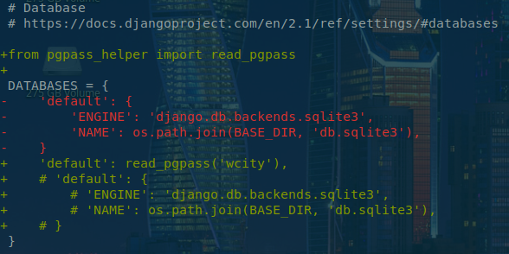
Подружить Django и БД
файл wcity/settings.py
https://gist.github.com/barseghyanartur/a6946cfad9bc03c67de3

Slide 34
Подружить Django и БД
user@computer$ source py3ve/bin/activate
(py3ve) user@computer$ cd wcity
(py3ve) user@computer:wcity$ ./manage.py dbshell
wcity=> \dt
public | auth_group | table | king
public | auth_group_permissions | table | king
public | auth_permission | table | king
........
public | django_content_type | table | king
public | django_migrations | table | king
public | django_session | table | king
+ wcity=>
user@computer$ ./manage.py migrate

Slide 35

Сохранение и восстановление БД
С некоторой периодичностью, лучше скриптом следует выполнять полный dump базы данных (содржимого)
(py3ve) user@computer$ ./manage.py dumpdata > dbdump20191210.json
В случае аварии выполняются все миграции в той последовательности, что были в проекте
(py3ve) user@computer$ ./manage.py migrate
(py3ve) user@computer$ ./manage.py loaddata dbdump20191210.json
Installed 30 object(s) from 1 fixture(s)
(py3ve) user@computer$

Slide 36
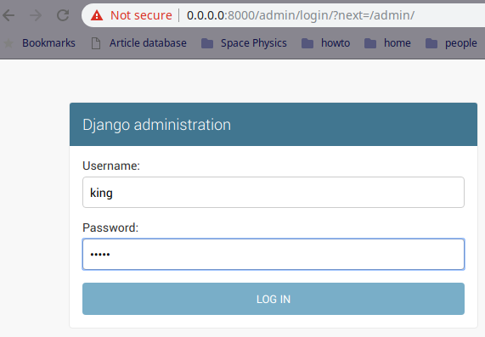
Пользователи
./manage.py createsuperuser
http://0.0.0.0:8000/admin/

Slide 37
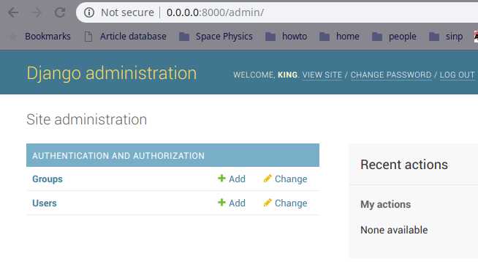
Пользователи

Slide 38
Приложение
(py3ve) user@computer:~/wcity$ ./manage.py startapp fenster
fenster/views.py
from django.shortcuts import render
# Create your views here.
from django.http import HttpResponse
def index(request):
return HttpResponse(
'<h1>Я буду приложением<br/> для окошек</h1>'
)

Slide 39
Приложение
fenster/urls.py
from django.urls import path
from . import views
urlpatterns = [
path('', views.index)
]
wcity/urls.py
from django.urls import include
urlpatterns = [
path('', admin.site.urls),
path('admin/', admin.site.urls), #
path('fenster/', include('fenster.urls')),
]
,

Slide 40
Починить ракету
wcity/urls.py
from django.urls import include
from django.views.debug import default_urlconf
urlpatterns = [
path('', admin.site.urls),
path('django', default_urlconf),
path('admin/', admin.site.urls),
path('fenster/', include('fenster.urls')),
]
,

Slide 41
Домашнее задание 2
Установить postgresql server
Создать базу данных
Создать пользователя
Предоставить полный перечень прав этому пользователю на эту бд
** Создать новую таблицу – для хранения координат и параметров квартир
** Настроить синхронизацию баз или перенос данных между домом и классом

Slide 42
Схема БД: таблицы и модели
class Таблица1(models.Model):
Столбец1 = models.fieldType(параметры)
Первичный целочисленный
автоувеличивающийся ключ
Появляется автоматически
Для остальных полей указываем тип данных и иногда – значения по умолчанию
https://docs.djangoproject.com/en/4.0/ref/models/fields/#charfield
Таблица1
Ключ | Столбец1 | Столбец2
1 | Знач1 | Val1
2 | Знач2 | Val2
3 | Знач3 | Val3

Slide 43
Типы полей
AutoField тип, подходящий для автоувеличивающихся первичных ключей.
BooleanField - для логических значений
CharField - для небольших строк (названия, имена, фамилии, адреса и т.д.)
DateTimeField - для даты и времени
IntegerField - для целых чисел
FloatField - для вещественных чисел

Slide 44
Схема БД: таблицы и модели
Создадим класс для будущей таблицы, в которой каждая строка - окно
fenster/models.py
class Fenster(models.Model):
fenster_height = models.IntegerField()
# позже:
window_view = models.CharField(default='', max_length=1024)
Таблицы в базе ещё нет, есть только её описание на языке классов Python. Необходимы действия, которые «переведут» с языка Python на язык SQL наше пожелание создать таблицу Окошко.
Ключ | ширина fenster_width | вид fenster_view
1
2
3

Slide 45
Отображение данных в БД на объекты приложения (ORM)
Подготовим и применим изменения к базе данных. Сейчас в ней только таблицы и поля системы и администрирования.
fenster/models.py
class RowTypes(models.Model):
scheme = models.CharField(max_length=256)
user@computer:~wcity$ ./manage.py makemigrations fenster
Migrations for 'fenster':
fenster/migrations/0001_initial.py
- Create model Fenster
- Add field fenster to apt
user@computer:~wcity$ ./manage.py migrate
fenster_fenster
Ключ | ширина fenster_height | вид fenster_view
1 | 130 | речка.jpg
2 | 300 | парк.jpg
3 | 150 | aрена.jpg

Slide 46

Таблицы в базе данных
Убедимся в наличии таблицы в БД с помощью консоли СУБД
fenster_fenster
user@computer:~wcity$ sudo su – postgres
postgres@computer:~$ psql
psql (10.10 (Ubuntu 10.10-0ubuntu0.18.04.1))
Type "help" for help.
postgres=# \c wcity
You are now connected to database "wcity" as user "postgres".
wcity=# \d fenster_fenster
Table "public.fenster_fenster"
Column | Type | Collation | Nullable | Default
---------------+---------+-----------+----------+
id | integer | | not null | nextval(…)
window_height | integer | | not null |
Indexes:
"fenster_fenster_pkey" PRIMARY KEY, btree (id)

Slide 47
Получение данных из базы - примитивный запрос
Получим данные из базы данных. Отобразим их на сайт.
fenster/views.py
from .models import RowTypes
def index(request):
# RowTypes - это наша таблица моделей окошек
# Запрос позволяет выбрать из базы все окошки
rows = RowTypes.objects.all()
# это список всех объектов!
one_window_scheme = eval(rows[0].scheme)
………………
context['new_height'] = int(one_window_scheme.keys()[0])

Slide 48
Удаление объекта
из базы по id
fenster/views.py
Взять ("найти") объект в базе и выполнить delete()
RowType.objects.filter(id=3).delete()
Простейшие запросы к базе из консоли СУБД
select * from fenster_rowtype; получить всё из таблицы на экран
Если хотите, можно вставить окно через консоль СУБД
insert into fenster_rowtype (id, scheme) values (3, '120:80');
delete from fenster_rowtype where id=1;

Slide 49
HTML
HTML - это язык разметки. Он структурирует текст и картинки на странице
<!-- ТЭГИ HTML (краткий экскурс) -->
<h1>Заголовок</h1>
<table> <!-- Таблица -->
<tr> <!- строка (ряд) таблицы -->
<td> <!- Ячейка. Тут можно что-нибудь написать -->
</td>
</tr>
</table>
<input type=“radio” name=“var1name” id=“var1id” />
<label for=“var1id”>Кликабельная строка для «кружочка»</label>
<input type=“checkbox” name=“var2name” id=“var2id” />
<label for=“var2id”>Кликабельная строка для «галочки»</label>
<select name=“var3name”>
<option value=“55”>Пятьдесят пять</option>
</select>
*/

Slide 50
Шаблон
user@computer:~wcity$ mkdir fenster/templates/fenster/ -p
user@computer:~wcity$ vim fenster/templates/fenster/index.html
user@computer:~wcity$ git add $1
# первый аргумент предыдущей команды
<h1>Здесь будет окошко</h1>
<table border="1">
<tr>
<td colspan="2"
width="100"
height="50">
</td>
</tr>
<tr>
<td height="50"></td>
<td></td>
</tr>
</table>
Шаблон - это HTML, который содержит переменные для подстановки - динамической генерации страниц.
http://0.0.0.0:8000/fenster/

Slide 51
Шаблон
fenster/views.py
from django.shortcuts import render
def index(request):
context = {}
return render(
request, # Запрос
'fenster/index.html', # путь к шаблону
context # подстановки
)
wcity/settings.py
INSTALLED_APPS = [
.........
'fenster',
]
http://0.0.0.0:8000/fenster/

Slide 52
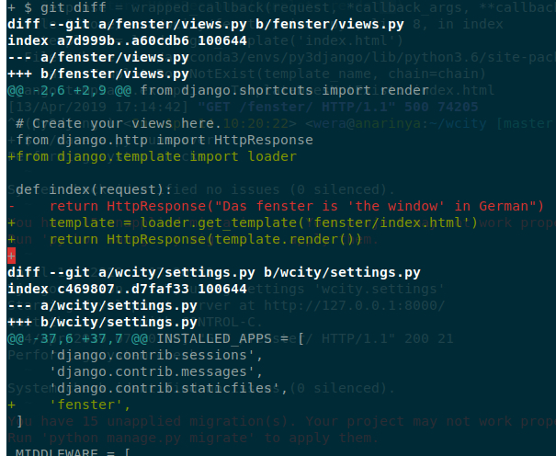
Шаблон
git diff --staged
http://0.0.0.0:8000/fenster/

Slide 53
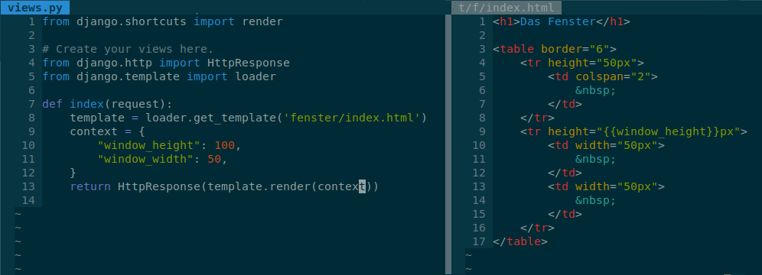
Передача данных из приложения в шаблоны
{{var_name}}

Slide 54
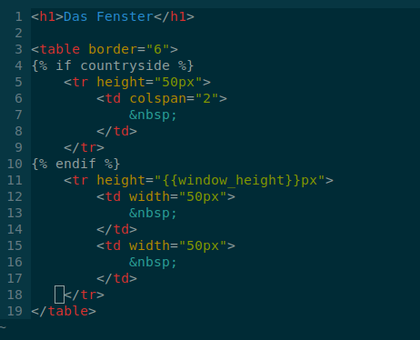
Выбор в шаблонах

Slide 55
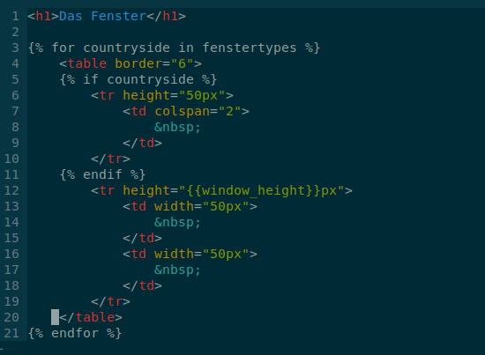
Перебор в шаблонах
Вопрос: что мы забыли исправить?

Slide 56
Удобные, но неочевидные замены в шаблонах
Точка. {{ foo.bar }}
Точка в Django обрабатывается в трёх случаях
(в указанном порядке):
Сначала проверяется вариант "ключ словаря": foo["bar"]
Затем - атрибут экземпляра класса: foo.bar
Наконец, индекс (массива, кортежа, строки): foo[bar]
Т.е., чтоб получить элемент с номером 5 пишем foo.5
Счётчик цикла. {% for elem in iterable %} их два:
forloop.counter - номер витка, начиная с единицы
forloop.counter0 - номер витка, начиная с нуля

Slide 57
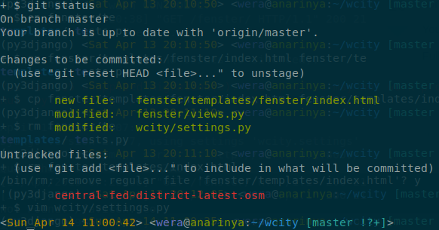
Шаблон
git status -uno
http://0.0.0.0:8000/fenster/

Slide 58
Домашнее задание 3
Создать новое приложение freeaddr (будем хранить и показывать доступные для аренды адреса)
Подключить приложение, отобразить в браузере
Заполнить в приложении в html различные атрибуты из БД

Slide 59
Улучшим fenster/models.py
fenster/models.py
from django.db import models
from django.core.validators import RegexValidator
class RowType(models.Model):
scheme = models.CharField(
validators=[
RegexValidator('\{(\d+:\[\d+(,\d+)*\],)*\}')],
max_length=256)
Теперь у нас есть проверятель, который не даст ввести схему, не подходящую под наши задачи. Повторите Регулярные Выражения
Notes:
from django.db import models
from django.core.validators import int_list_validator
# Create your models here.
class Fenster(models.Model):
fenster_width = models.IntegerField(default=50)
fenster_height = models.IntegerField(default=50)
fenster_scheme = models.CharField(
validators=[int_list_validator],
default='1,2',
max_length=1024
)
window_view = models.CharField(default='', max_length=1024)
Не забываем выполнить
./manage.py makemigrations
./manage.py migrate

Slide 60
Создание данных в БД из приложения
Данные в базу можно добавлять
из консоли базы
из панели администратора
из приложений

Slide 61
Создание данных в БД из приложения
fenster/views.py
27 def add(request):
28 f = Fenster( # создали объект
29 window_height=328
30 )
31 f.save() # сохранили в базе
32 return HttpResponse('<p>Получили и создали окно: %s</p>' % (
33 request.GET['newheight']
34 ))
# добавляем второй путь (после первого запятая – это же список!)
path('add', views.add, name='add')
fenster/urls.py

Slide 62
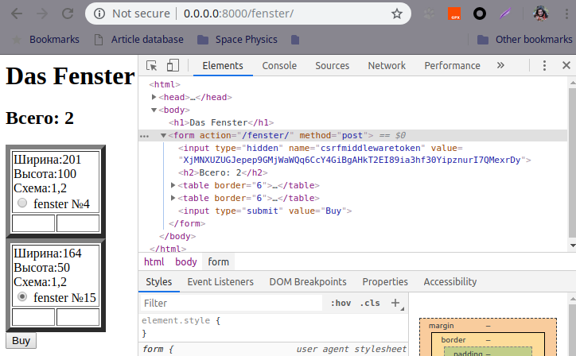
Взаимодействие с пользователем

Slide 63
Взаимодействие с пользователем
файл fenster/urls.py
path('', views.index, name='buy'),
#path('<int:fenster_id>/', views.buy, name='buy'),
# по 'name' можно вызвать функцию в
# шаблоне по тэгу {% url %}

Slide 64
POST и GET
Файл fenster/views.py
if request.method == “POST”:
if 'selected_fenster' in request.POST:
fenster_id = request.POST['selected_fenster']

Slide 65
Формы запросов
файл fenster/templates/fenster/index.html
<form action="{% url 'buy' %}" method="post">
{% csrf_token %} <!– подставится при использовании render -->
<input
type="radio"
name="selected_fenster"
id="fenster{{afenster.id}}"
value={{afenster.id}}
checked="checked"
/>
<label for=fenster{{afenster.id}}>
fenster №{{afenster.id}}
</label>
<input type="submit" value="Buy">
</form>

Slide 66
Создание данных в БД с сайта
Данные в базу можно добавлять из консоли базы, из панели администратора и из приложений
файл fenster/views.py
27 def add(request):
28 f = RowType(
29 window_height=int(request.GET['newheight'])
30 )
31 f.save()
32 return HttpResponse(
33 '<p>Получили и создали окно: %s</p>' % (
34 request.GET['newheight']
35 ))

Slide 67
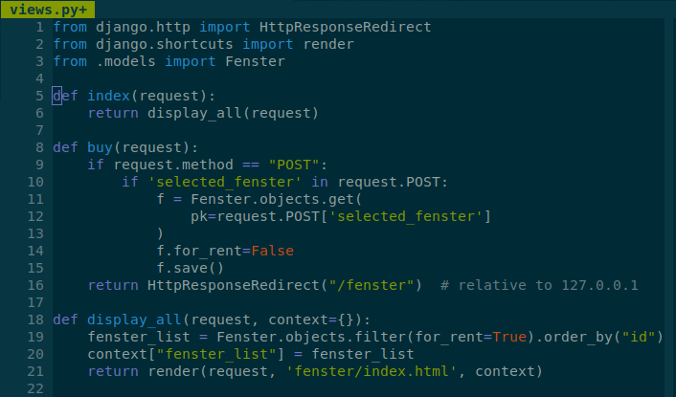
Выборка и изменение объектов

Slide 68
Домашнее задание 4
Освоить различные input в HTML, предлагая пользователю выбрать из выпадающего списка адрес, а в переменной храня координаты объекта, с помощью checkbox указывать «только с фото»
Выпадающий список должен создаваться из полученного словаря из views.py
https://docs.djangoproject.com/en/2.2/ref/templates/builtins/
**Поработать с другими встроенными операторами
Добавить цены
Выбирать только окна с видом/без в зависимости от «галочки»
Добавить таблицу покупок
Выводить после покупки общую сумму дохода )))
** Разобраться с передачей параметров через адрес и redirect

Slide 69
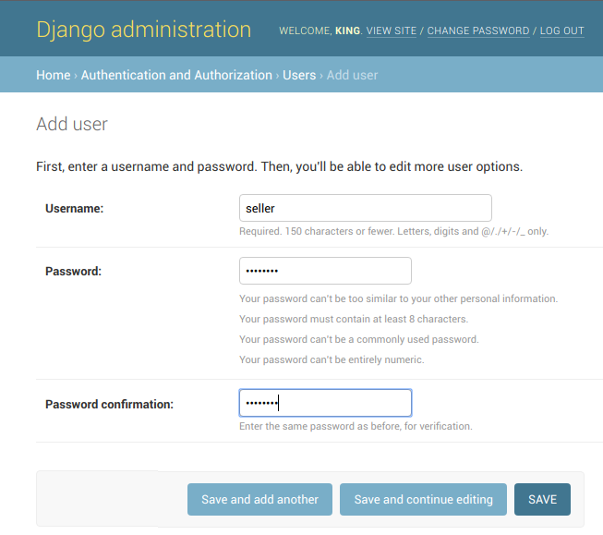
Пользователи

Slide 70
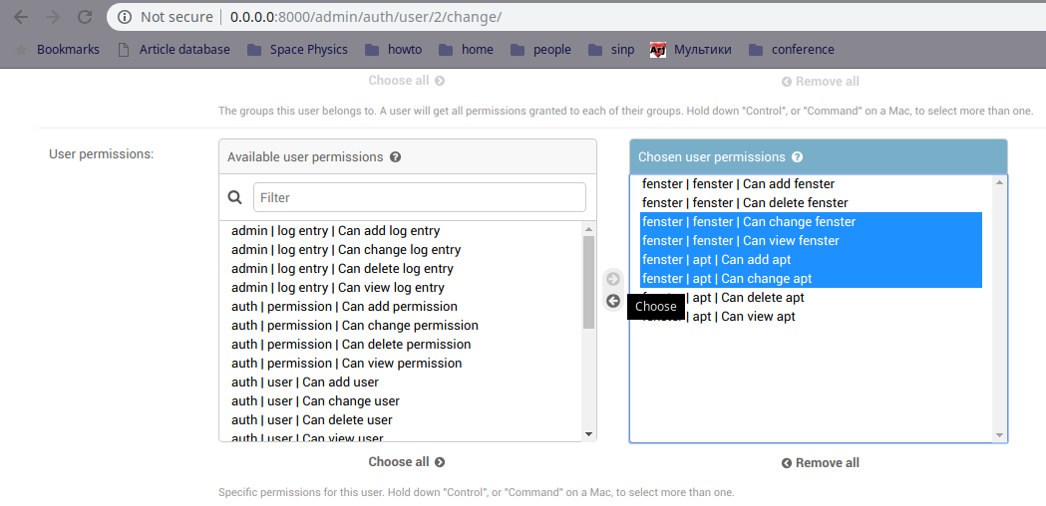
Привилегии

Slide 71
Домашнее задание 5
Добавить пользователя-контентщика
Дать возможность контентщику добавлять окошки на продажу
** Сделать форму для внешнего пользователя, без регистрации с возможностью предложить окошко и контентщику – его выставить

Slide 72
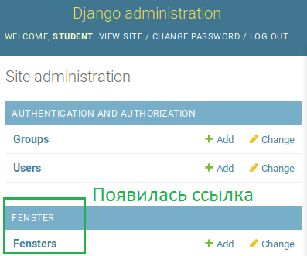
Редактирование бд через
http://127.0.0.1:8000/admin/
fenster/admin.py
from django.contrib import admin
# Register your models here.
from .models import Fenster
admin.site.register(Fenster)
Когда мы произведём эти изменения, на сайте появится ссылочка для добавления объектов окон

Slide 73
Редактирование БД через admin
fenster/admin.py
Если не хочется отдельно прописывать каждую…
from django.contrib import admin
import django.db.models
import fenster.models
for cls in fenster.models.__dict__:
try:
admin.site.register(eval('fenster.models.' + cls))
except:
pass # то, что не удалось зарегистрировать
#issubclass(fenster.models.__dict__['RowType'], django.db.models.Model)
#class Smth: pass for cls in fenster.models.__dict__: smth = fenster.models.__dict__[cls] if type(smth) == type(Smth) and issubclass( smth, django.db.models.Model): admin.site.register(smth.__class__)

Slide 74
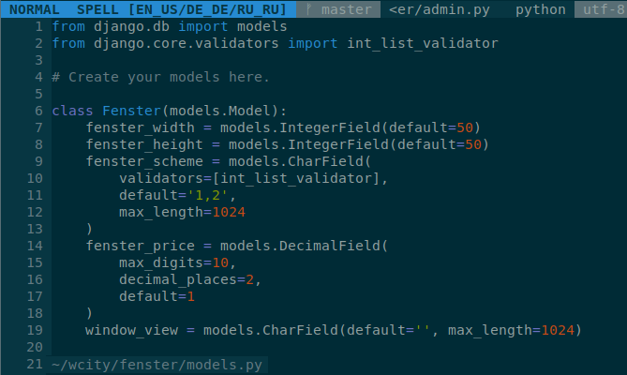
Усложнили модель окна
Не забываем про миграцию!

Slide 75
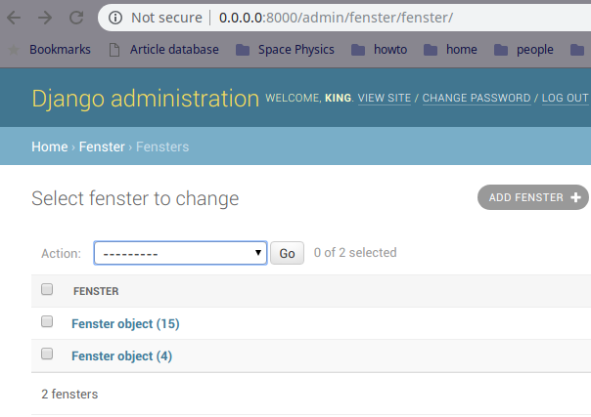
Редактируем БД средствами
http://127.0.0.1:8000/admin/

Slide 76
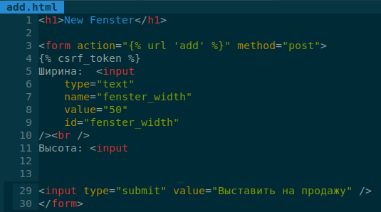
Шаблон добавления окна
Создание шаблона ни к чему не обязывает

Slide 77
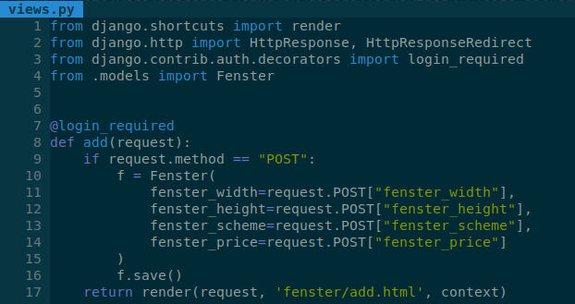
Функция добавления окна
Тоже ни к чему не обязывает!
Сайт не «свалится»

Slide 78
Документация offline + собственные добавки
(py3ve) user@computer$ pip install docutils
ФАЙЛ wcity/settings.py
INSTALLED_APPS = [
……
+ 'django.contrib.admindocs',
......
]
Файл wcity/urls.py
path('admin/doc/', include('django.contrib.admindocs.urls')),
path('admin/', admin.site.urls),

Slide 79
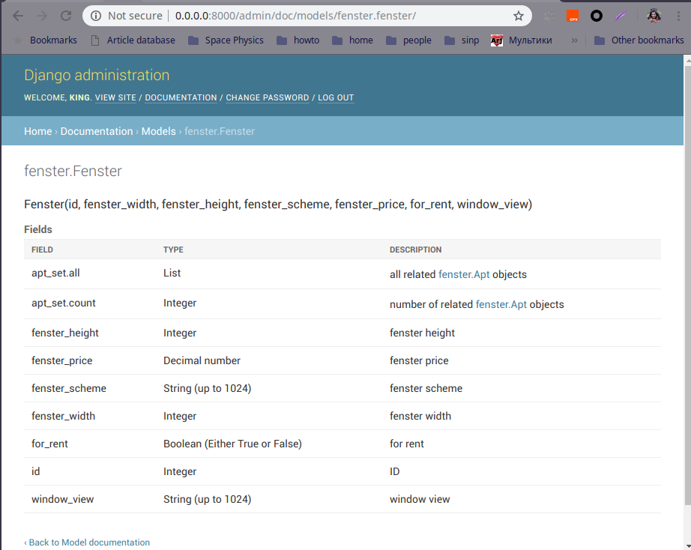
Документация offline + собственные добавки

Slide 80
Отделение статического контента от динамического
user@computer:~wcity/$ mkdir static
STATIC_URL = '/static/'
STATICFILES_DIRS = [
os.path.join(BASE_DIR, 'static’)]
ФАЙЛ wcity/settings.py
function cry() {
alert('WoW!');
};
ФАЙЛ static/alert.js
{% load static %}
<script src="{% static 'alert.js' %}" > </script>
<input type="button" value="нажми меня" onClick="cry()">
ФАЙЛ fenster/templates/fenster/index.html
В браузере отображается файл текстом по пути http://127.0.0.1:8000/static/alert.js

Slide 81
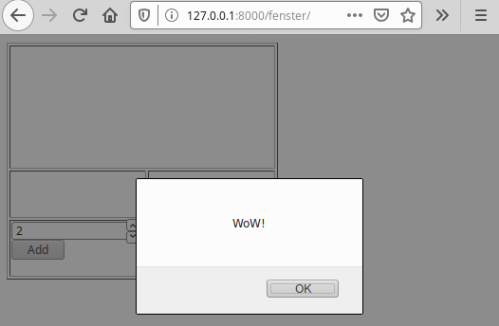
Отделение статического контента от динамического

Slide 82
Запрос к серверу c CSRF-ключом без Cookie
{% csrf_token %}
<script src="{% static 'alert.js' %}" > </script>
ФАЙЛ fenster/templates/fenster/index.html
const csrftoken = document.querySelector(
'[name=csrfmiddlewaretoken]').value;
var post_body = {'3': ['26']};
var request_header = {
'X-CSRFToken': csrftoken,
'Accept': 'text/html',
'Content-Type': 'application/json'
};
fetch('/lessons/3/', // Путь (url)
{ method: 'POST',
body: post_body,
headers: request_header
}).then(response => console.log(response););
ФАЙЛ static/alert.js

Slide 83
Сборка статических файлов
всех приложений
ФАЙЛ wcity/settings.py
STATIC_ROOT = BASE_DIR
STATIC_URL = '/static/'
STATICFILES_DIRS = [
os.path.join(BASE_DIR, 'static')
]
(py3ve) user@computer:~wcity/$ ./manage.py collectstatic

Slide 84
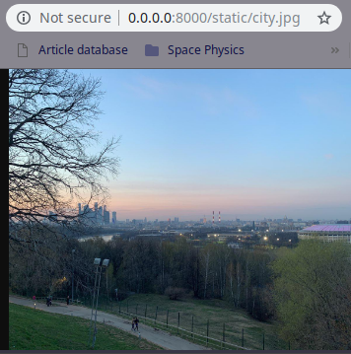
Отделение статического контента от динамического

Slide 85
Отправка почтовых уведомлений
ФАЙЛ wcity/settings.py
# Email
# https://docs.djangoproject.com/en/3.0/topics/email/
EMAIL_PORT = 465
EMAIL_HOST = 'smtp.yandex.ru’
EMAIL_HOST_USER and EMAIL_HOST_PASSWORD se
auth_user='alisawera', #
auth_password=yapass
EMAIL_USE_SSL = True

Slide 86
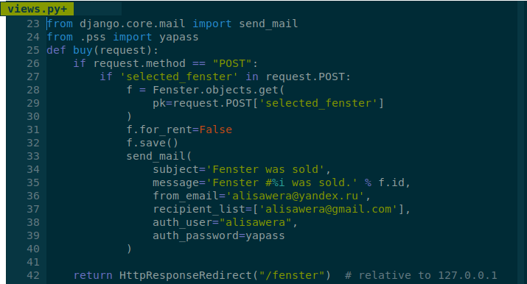
Отправка почтовых уведомлений
from django.core.mail import send_mail #
from .pss import yapass # import from fenster/pss.py #
send_mail( #
subject='Fenster', #
message='sold', #
from_email='alisawera@yandex.ru', #
recipient_list=['alisawera@gmail.com'], #
) #

Slide 87
Домашнее задание 8
Сделать стиль для странички
Настроить стиль в шаблоне base.html
Сделать названия картинок координатами + направлением
Подбирать к окну вид по координатам

Slide 88
Журналирование (logs)
Python уже содержит удобный модуль logging, настроим его
LOGGING = {
'version': 1,
'disable_existing_loggers': False,
'handlers': {
'file': {
'level': 'DEBUG',
'class': 'logging.FileHandler',
'filename': 'fenster/debug.log',
},
},
'loggers': {
'django': {
'handlers': ['file'],
'level': 'DEBUG',
'propagate': True,
},
},
}
wcity/settings.py:

Slide 89
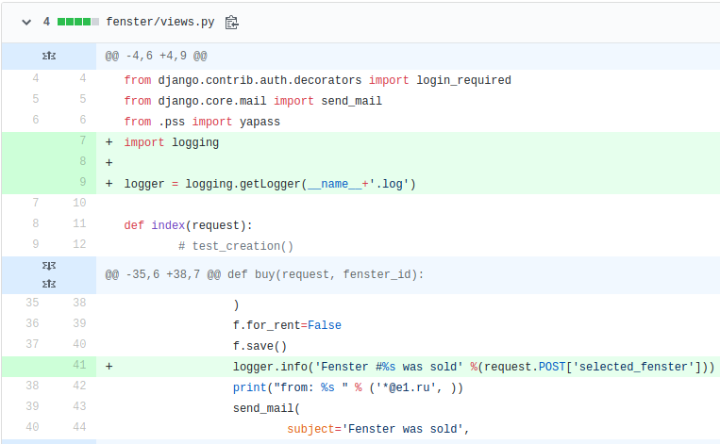
Журналирование (logs)
Python уже содержит удобный модуль logging, настроим его

Slide 90
Тестирование
Django расширяет функционал UnitTest применительно к своей задаче
Файл tests.py уже создан в момент startproject
from django.test import TestCase from django.test import Client
from django.http import HttpResponse
from .models import RowType
class FensterTest(TestCase):
def setUp(self):
self.client = Client()
RowType(
fenster_width=10,
fenster_height=10,
# и другие параметры
price=300,
window_view='',
).save()

Slide 91
Тестирование
Например, можно эмулировать запрос, не запуская браузер!
def test_buy(self):
response = self.client.post(
'/fenster/buy', # путь
{ # словарь передаваемых переменных
'selected_fenster': 128
}
)
self.assertIsInstance(
response,
HttpResponse
)
self.assertEqual(
response.status_code,
200)

Slide 92
Тестирование
ФАЙЛ wcity/settings.py
ALLOWED_HOSTS = ['127.0.0.1', 'testserver', '0.0.0.0']
(py3ve) user@computer:~wcity$ pip install coverage
(py3ve) user@computer:~wcity$ coverage run --source='.' manage.py test
(py3ve) user@computer:~wcity$ coverage run manage.py test --debug-mode fenster
(py3ve) user@computer:~wcity$ coverage html
Теперь в директории htmlcov располагается файл index.html
Откройте в браузере file:///home/student/wcity/htmlcov/index.html
django или apache запускать для просмотра НЕ НАДО!

Slide 93
Тестирование
Django тесты
Как создать специального тестового пользователя для тестирования?

Slide 94
Домашнее задание 9
Покрыть проект тестами на 100% по строкам
Подобрать функциональное покрытие, обсудить его с коллегами
Отследить по логам все этапы работы приложений

Slide 95
Как строятся настоящие сайты
Сервер (железный и настроенный вами или арендованный)
Система контроля версий (git, …)
Система ведения задач (redmine, …) git можно сопрячь с redmine
Локальные копии
Тесты (автотесты)

Slide 96
Как строятся настоящие сайты
Жизненный цикл разработки
Постановка задачи (через redmine)
Разработка и локальное тестирование
Push (в своей ветке!)
Тестирование на сервере-development
Передача на основной сервер
Обнаружение ошибки
Откат
goto 1

Slide 97
Сохранение и восстановление данных
Код хранится в репозитории (git)
Перед началом правок сохраняем состояние предыдущих правок (git stash)
Вытащили все принятые изменения других пользователей (git pull) - в master-ветке
Влили ветку мастер в свою
Внесли изменения…
База данных регулярно сохраняется в инкрементной резервной копии

Slide 98

Apache2 + mod_wsgi
WSGI -- Web Server Gateway Interface. Описывает взаимодействие между Web-Server и цепочкой приложений, исполняющих запрос.
user@computer:~$ sudo apt-get install apache2
user@computer:~wcity/$ pip install mod_wsgi-httpd
Строго в две строки. В следующем слайде приведена ошибка!
user@computer:~wcity/$ pip install mod_wsgi
Pip установит mod_wsgi с учетом среды, поскольку pip выполняется из-под среды и, таким образом, с учетом версии python

Slide 99
Apache2 + mod_wsgi (Windows)
C:\Program Files (x86)\edb\pem\httpd\apache

Slide 100
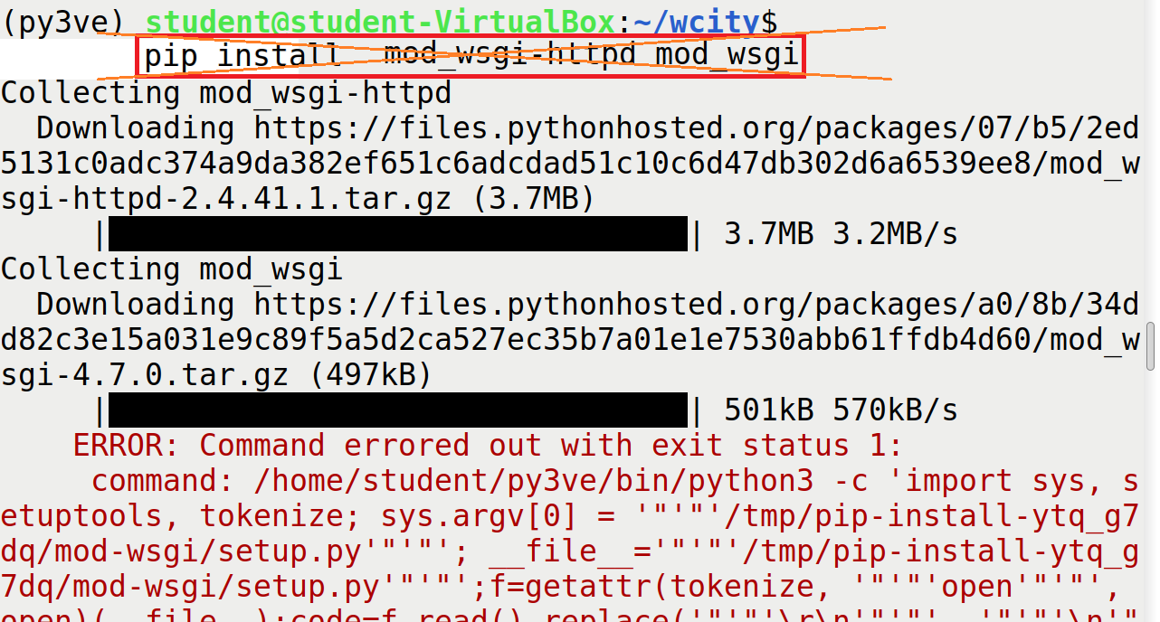
Apache2 + mod_wsgi
'missing Apache httpd server packages.' % APXS)

Slide 101
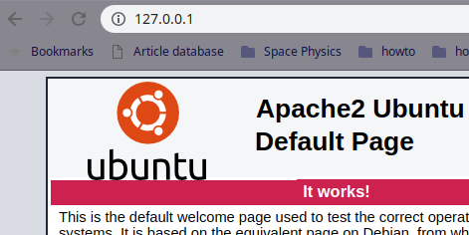
Apache2 default page

Slide 102
Apache2 + mod_wsgi
Теперь необходимо получить конфигурацию для apache2:
user@computer:~wcity/$ mod_wsgi-express module-config
НЕ КОПИРОВАТЬ ИЗ PPT!!! СВОЙ!!!
Получите вывод вроде этого и скопируйте его:
LoadModule wsgi_module "/home/student/py3ve/lib/python3.6/site-packages/mod_wsgi/server/mod_wsgi-py36.cpython-36m-x86_64-linux-gnu.so"
WSGIPythonHome /home/student/py3ve

Slide 103
Apache2 + mod_wsgi
user@computer:~$ sudo -e /etc/apache2/apache2.conf
ФАЙЛ /etc/apache2/apache2.conf
# Дописываем в конце:
WSGIPythonHome /home/student/py3ve
WSGIPythonPath /home/student/wcity
Это был глобальный конфигурационный файл Apache. Теперь отредактируем файл для конкретного сайта – виртуального хоста.
Notes:
4.1 Отредактировать ГЛОБАЛЬНЫЙ конфигурационный файл, предложив
Apache использовать виртуальную среду для Python3.x
Для этого необходимо *аккуратно* (здесь и далее) добавить переменную
WSGIPythonHome /path/to/venv
К примеру, если среда была создана командой
virtualenv -p python3 python3_ve
при pwd == /home/student
то путь будет выглядеть так:
WSGIPythonHome /home/student/python3_ve
БЕЗ слэш (/) на конце!
4.2 Сайт с точки зрения Apache, работающего с Django,
представляет собой питонный модуль (именно поэтому при создании
проекта, Django прописала пустые файлы __init__.py, см. пакеты
и модули Python)
Исходно Apache с Django будут искать его в среде, в библиотеке
lib/python3.x/site-packages (устар. вариант dist-packages)
но для того, чтобы не линковать в ту директорию сначала сайт, а потом
все его внутренности (приложения), необходимо прописать еще
одну переменную в ГЛОБАЛЬНЫЙ конфиг /etc/apache2/apache2.conf
Если сайт лежит в директории /home/student/myfirstdjango
(аналог DocumentRoot в "обычной" конфигурации апача)
то
WSGIPythonPath /home/student/myfirstdjango
DocumentRoot при этом не нужен

Slide 104
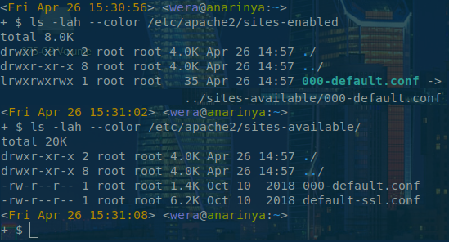
Apache2 + mod_wsgi
Apache будет запускаться из-под пользователя www-data. C помощью команды finger www-data можно посмотреть, где домашняя директория этого пользователя, и положить туда файл .pgpass, чтобы сайт смог продолжать пользоваться базой после установки и настройки этого Веб-Сервера
Notes:
4.3 Морда сайта с точки зрения Apache будет работать на VirtualHost
Это такая конструкция-конфиг, описывающая множество настроек доступа и
redirectов сайта, передачи и получения данных от приложений, web-мастера
и log-файлов. Сайтов на одном физическом/виртуальном сервере может быть
несколько! Для этого под нгих выделяются разные порты, на которые будут идти
перенаправления при поступления запросов по купленным для этих сайтов
доменным именам.
Все доступные для работы сайты будут располагаться в
/etc/apache2/sites-available/
и подключаться/отключаться в директории
/etc/apache2/sites-enabled (symbolic links)
Файлы виртуальных хостов в дальнейшем будут включены в файл глобального
конфига Apache (см. конец файла, где include)
Каждый виртуальный хост имеет свой порт (проверить!!!) и по умолчанию
создан один host с портом 80. ПРИМЕЧАТЕЛЬНО, что ngnix (read: энджиникс)
тоже по умолчанию встает на 80-ый порт и при установке параллельно с апачем
вываливается на этапе конфигурации!

Slide 105
Apache2 + mod_wsgi
user@computer:~$ sudo -e /etc/apache2/sites-available/000-default.conf
ФАЙЛ /etc/apache2/sites-available/000-default.conf
WSGISocketPrefix /var/run/wsgi
<VirtualHost *:80>
# Вместо старой ссылки на директорию по умолчанию для Apache
# DocumentRoot /var/www/html
# Вписать сюда результат выполнения команды
# mod_wsgi-express module-config
LoadModule wsgi_module "/home/student/py3ve/lib/python3.6/site-packages/mod_wsgi/server/mod_wsgi-py36.cpython-36m-x86_64-linux-gnu.so"
WSGIDaemonProcess wcity python-home=/home/student/py3ve python-path=/home/student/py3ve:/home/student/wcity
WSGIScriptAlias / /home/student/wcity/wcity/wsgi.py
Notes:
4.1 Отредактировать ГЛОБАЛЬНЫЙ конфигурационный файл, предложив
Apache использовать виртуальную среду для Python3.x
Для этого необходимо *аккуратно* (здесь и далее) добавить переменную
WSGIPythonHome /path/to/venv
К примеру, если среда была создана командой
virtualenv -p python3 python3_ve
при pwd == /home/student
то путь будет выглядеть так:
WSGIPythonHome /home/student/python3_ve
БЕЗ слэш (/) на конце!
4.2 Сайт с точки зрения Apache, работающего с Django,
представляет собой питонный модуль (именно поэтому при создании
проекта, Django прописала пустые файлы __init__.py, см. пакеты
и модули Python)
Исходно Apache с Django будут искать его в среде, в библиотеке
lib/python3.x/site-packages (устар. вариант dist-packages)
но для того, чтобы не линковать в ту директорию сначала сайт, а потом
все его внутренности (приложения), необходимо прописать еще
одну переменную в ГЛОБАЛЬНЫЙ конфиг /etc/apache2/apache2.conf
Если сайт лежит в директории /home/student/myfirstdjango
(аналог DocumentRoot в "обычной" конфигурации апача)
то
WSGIPythonPath /home/student/myfirstdjango
DocumentRoot при этом не нужен

Slide 106
Apache2 + mod_wsgi
# Описание поведения с директорией проекта:
<Directory /home/student/wcity/>
Order allow,deny
Allow from all
Options Indexes FollowSymLinks
AllowOverride None
Require all granted
</Directory>
# И статических файлов! Если collectstatic не выполнен, css в админке не будет отображаться
Alias /static/ "/home/student/wcity/static/"
<Directory "/home/student/wcity/static/">
Require all granted
</Directory>
Notes:
4.4 В этот файл конфигурации виртуального хоста надо добавить одну переменную,
указывающую ROOT для wsgi

Slide 107
Успехов в настройке!
После сохранения файлов конфигурации и перезапуска
apache будет «видеть» django, ваши картинки, CSS и JS
Notes:
4.4 В этот файл конфигурации виртуального хоста надо добавить одну переменную,
указывающую ROOT для wsgi

Slide 108
Развёртывание сайта и БД
Файл requirements.txt
django
psycopg2
docutils
coverage
mod_wsgi
pandas
(py3ve)user@computer:~$ pip install -r requirements.txt
Notes:
4.4 В этот файл конфигурации виртуального хоста надо добавить одну переменную,
указывающую ROOT для wsgi

Slide 109
Бонус ReactJS
(py3ve)user@computer:wcity$ sudo apt-get install npm
(py3ve)user@computer:wcity$ sudo npm install -g npx
(py3ve)user@computer:wcity$ npm init –y
(py3ve)user@computer:wcity$ npm install babel babel-cli@6 babel-preset-react-app@3
Notes:
4.4 В этот файл конфигурации виртуального хоста надо добавить одну переменную,
указывающую ROOT для wsgi

Slide 110
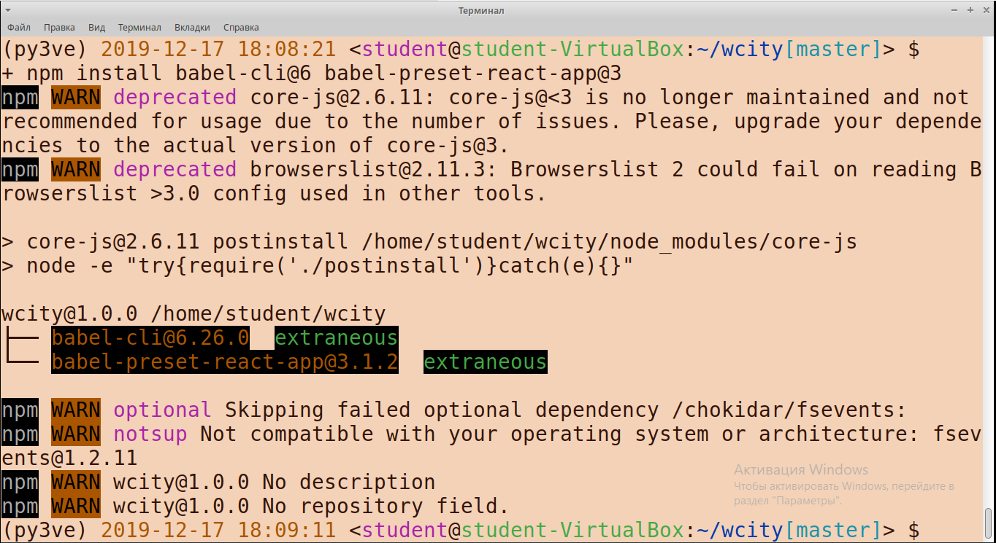
Бонус ReactJS
Notes:
4.4 В этот файл конфигурации виртуального хоста надо добавить одну переменную,
указывающую ROOT для wsgi

Slide 111
Бонус ReactJS
(py3ve)user@computer:wcity$ mkdir jsx
(py3ve)user@computer:wcity$ npx babel --watch jsx --out-dir static/ --presets react-app/prod
jsx/alert.jsx -> static/alert.js
jsx/alert.jsx -> static/alert.js
jsx/alert.jsx
class Hello extends React.Component {
render() {
return <div>Привет, {this.props.toWhat}</div>;
}
}
function cry() {
console.log('Тсссс');
ReactDOM.render(
<Hello toWhat='Вера' />,
document.getElementById('reactplace')
);
}; /* https://babeljs.io/docs/en/configuration */
Notes:
4.4 В этот файл конфигурации виртуального хоста надо добавить одну переменную,
указывающую ROOT для wsgi

Slide 112
Бонус ReactJS
fenster/templates/fenster/index.html
<!-- Добавляем библиотеки. Здесь приведены их пути в Интернет, но можно скачать к себе и через static добавить локально -->
<script src="https://unpkg.com/react@16/umd/react.development.js" crossorigin></script>
<script src="https://unpkg.com/react-dom@16/umd/react-dom.development.js" crossorigin></script>
<!-- По-прежнему ссылаемся на alert.js, будет скомпилирован -->
{% load static %}
<script src="{% static 'alert.js' %}" > </script>
Notes:
4.4 В этот файл конфигурации виртуального хоста надо добавить одну переменную,
указывающую ROOT для wsgi

Slide 113
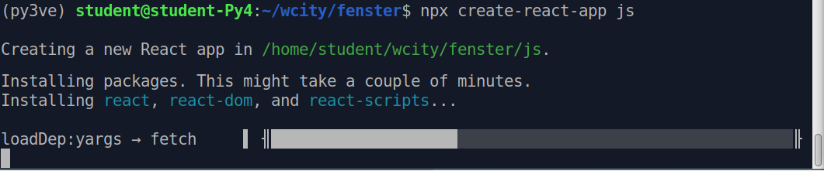
Бонус ReactJS через create-react-app (другой способ)
(py3ve)user@computer:wcity$ npm install create-react-app
(py3ve)user@computer:wcity$ sudo npm install -g npx
(py3ve)user@computer:wcity$ cd fenster
(py3ve)user@computer:wcity/fenster$ npx create-react-app js
(py3ve)user@computer:wcity$ npm run build
В результате у нас страницы могут целиком быть созданы на reactjs без использования шаблонов Django или других, т.е. это замена front-end части Django. Back-end при этом может по-прежнему быть написан на Django, либо, что уже достаточно логично – на NodeJs
Notes:
4.4 В этот файл конфигурации виртуального хоста надо добавить одну переменную,
указывающую ROOT для wsgi

